Slide 1
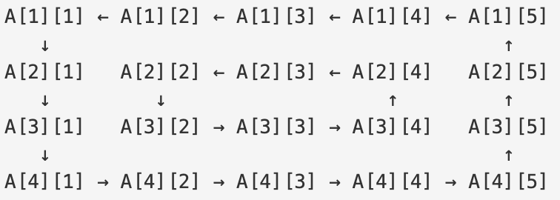
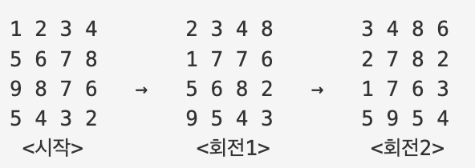
16926 – 배열 돌리기 1 (https://www.acmicpc.net/problem/16926)
문제
크기가 N×M인 배열이 있을 때, 배열을 돌려보려고 한다. 배열은 다음과 같이 반시계 방향으로 돌려야 한다.
배열과 정수 R이 주어졌을 때, 배열을 R번 회전시킨 결과를 구해보자.
입력
첫째 줄에 배열의 크기 N, M과 수행해야 하는 회전의 수 R이 주어진다.
둘째 줄부터 N개의 줄에 배열 A의 원소 A_{ij}가 주어진다.
출력
입력으로 주어진 배열을 R번 회전시킨 결과를 출력한다.

Slide 2
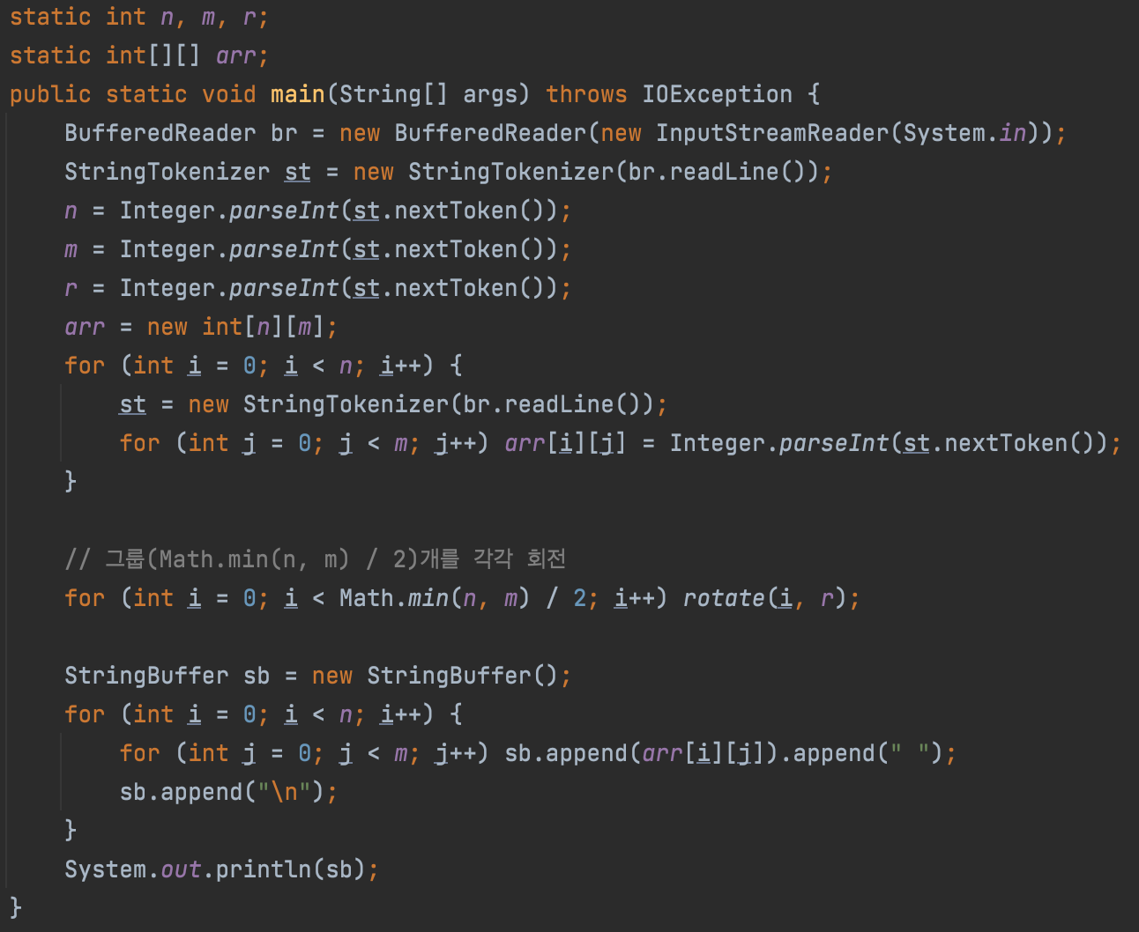
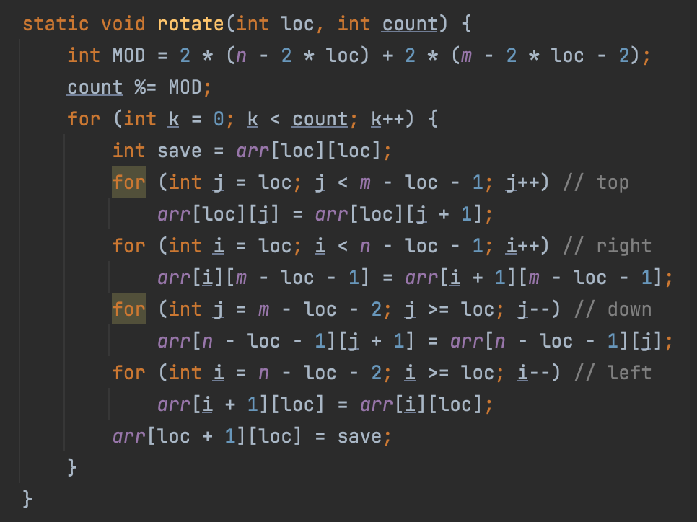
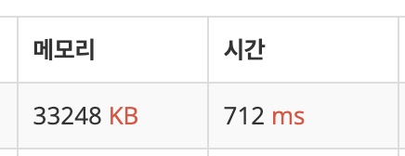
1 : 알고리즘

